Slide 1
A família e o culto do
Evangelho no lar
Grupo Espírita Guillon Ribeiro
Escola de Evangelização de Pacientes

Slide 2
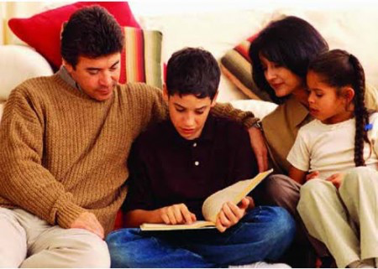
O que é o Culto do Evangelho no Lar?
“Trata-se do estudo do Evangelho de Jesus em reunião familiar.”
        (USEERJ. Culto do Evangelho no Lar, 8.ed., p.4)
Notes:
Definir o que é o culto do Evangelho no lar.

Slide 3

O que é o Culto do Evangelho no Lar?
“Evangelho no Lar é Cristo falando ao coração.”
        (BEZERRA DE MENEZES. Temas da Vida, cap. 11)
Notes:
Enfatizar que o CEL é direcionado para cada um de nós. É a presença de Jesus em nossos corações.

Slide 4
Por que realizar o CEL?
“Dramas que surgem na família;
incompreensões que se agravam;
urdiduras traiçoeiras;
pessoas em rampa de perigo iminente;
enfermidades em fixação;
cerco obsessivo constritor;
suspeitas em desdobramento pernicioso;
angústias em crises, a caminho do autocídio;
inquietações de vária ordem em painéis de agressividade ou loucura recebem no culto evangélico do lar o indispensável antídoto com as consequentes reservas de esclarecimento e coragem para dirimir equívocos, finalizar perturbações, predispor à paz e ajudar nos embates todos quantos aspirem à renovação, entusiasmo e liberdade.”
        (JOANNA DE ÂNGELIS. SOS Família, cap. 13)
Notes:
Esclarecer que quando nosso lar está em desarmonia, nos desajustamos e, consequentemente, atraímos para perto de nós e para perto de nossos familiares, companhias espirituais desajustadas. Ao recorrermos ao CEL, trazemos benefícios espirituais para dentro do nosso lar, sendo para nós e para nossos familiares antídoto e cura para nossas dificuldades.

Slide 5
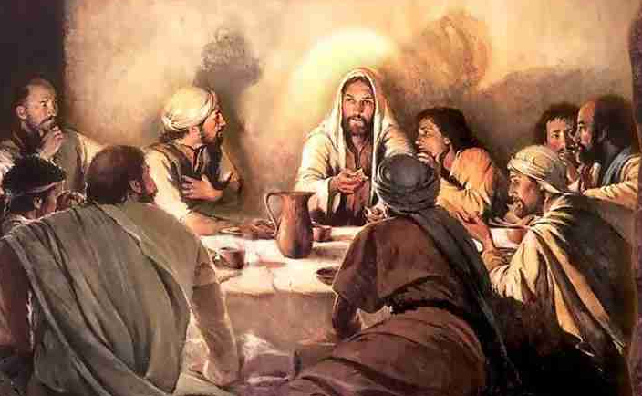
Primeiro culto cristão no lar
“O berço doméstico é a primeira escola e o primeiro templo da alma. A casa do homem é a legítima exportadora de caracteres para a vida comum. [...]
Então Jesus, convidando os familiares do apóstolo à palestra edificante e à meditação elevada, desenrolou os escritos da sabedoria e abriu, na Terra, o primeiro culto cristão no lar.”
        (NEIO LÚCIO. Jesus no Lar, cap. 1)
Notes:
Esclarecer que o CEL é inspirado na tradição que já existia entre Jesus e seus apóstolos de se reunirem para tratarem de assuntos de elevada relevância espiritual. Jesus reunia os apóstolos em torno de si e os esclarecia e os fortificava para as dificuldades que enfrentariam no dia-a-dia.

Slide 6

Aspectos espirituais do CEL
“Tão logo começou aquele serviço espiritual da família, as luzes ambientes se tornaram muito mais intensas.”
        (ANDRÉ LUIZ. Os Mensageiros, cap. 35)
“[...] o culto familiar do Evangelho não é tão só um curso de iluminação interior, mas também processo avançado de defesa exterior, pelas claridades espiritu-ais que acende em torno.”
        (Idem, cap. 37)
Notes:
Esclarecer que durante o CEL os mentores espirituais aproveitam o momento de preces e recolhimento interior para tratar toda a família. É nesse momento que os amigos espirituais auxiliam irmãos desencarnados necessitados ligados aos membros da família, recolhendo-os e levando-os para tratamentos em postos de socorro ou colônias espirituais. Aproveitam também para intuir membros da família para que consigam resolver suas dificuldades, fluidificam a água e criam barreiras de proteção contra vibrações de irmãos que querem desequilibrar o lar.

Slide 7

Benefícios do CEL
“[...] o culto da Boa Nova em fonte de bênçãos, dissol-vendo em nosso campo de trabalho todas as sombras da discórdia e da ignorân-cia, do desequilíbrio e da irritação.”
        (EMMANUEL. Família, cap. 2)
Notes:
Desta forma, o CEL traz diversos benefícios para a família, auxiliando no reequilíbrio de todos.

Slide 8

Benefícios do CEL
“Quando uma família ora em casa, reunida nas blandícias do Evangelho, toda a rua recebe o benefício da comunhão com o Alto.”
        (JOANNA DE ÂNGELIS. Messe de Amor, mensagem “Jesus contigo”)
Notes:
Desta forma, o CEL traz diversos benefícios para a família, auxiliando no reequilíbrio de todos.

Slide 9

Benefícios do CEL
“A família iluminada melhora a comunidade.”
        (USEERJ. Culto do Evangelho no Lar, 8. ed., p.10)
Notes:
Deve-se entender que a família equilibrada refletirá em toda a sociedade.

Slide 10

Magnetização da água
“A água é dos corpos mais simples e receptivos da Terra. É como que a base pura em que a medicação do Céu pode ser impressa através de recursos substanciais de assistência ao corpo e à alma, embora em processo invisível aos olhos mortais.”
        (EMMANUEL. Segue-me!..., mensagem “A água fluída”)
Notes:
Enfatizar para os ouvintes, que no momento do CEL, deve-se ter uma jarra de água ou copos individuais para cada familiar. É nesse instante que os mentores espirituais fluidificam a água, colocando o remédio salutar para cada um.

Slide 11

Roteiro para realização do CEL
Escolher um dia da semana e horário fixo para reunião em família.
Leitura de uma mensagem.
Prece inicial.
Estudo do Evangelho de Jesus.
Conversação fraterna.
Fluidificação da água.
Prece de agradecimento.
Notes:
Para que o CEL seja eficiente, é necessário seguirmos um roteiro para sua realização. Tal roteiro nos auxilia a criar uma disciplina para sua realização semanal e facilita a presença dos amigos espirituais que previamente se preparam para o socorro necessário no lar que se reúne em prece.

Slide 12
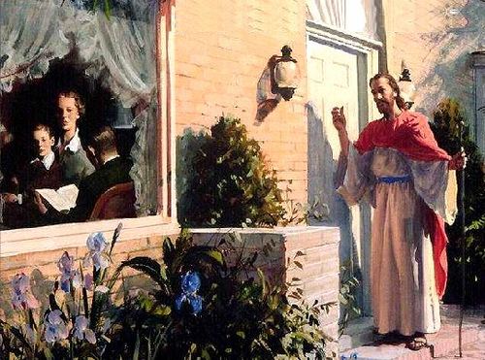
Seguindo a orientação de Jesus
“Porque onde estiverem dois ou três reunidos em meu nome, aí estou eu no meio deles.”
  Jesus
        (Mateus, 18:20)

